Slide 1
Отчет по практике по профилю деятельности ПМ.03 «Ревьюирование программных продуктов»
09.02.07
«Информационные системы и программирование
Выполнил:
Студент группы 18ИТ20
Кубарев Вадим

Slide 2
Автоматизация ИС
«Продажа и производство хлебобулочных изделий»
Выполнил: Студент группы 18ИТ20
Кубарев Вадим

Slide 3
Основные задачи
Минимизация бумажного документооборота
Повышение эффективности работы предприятия
Создание и построение отчетов

Slide 4
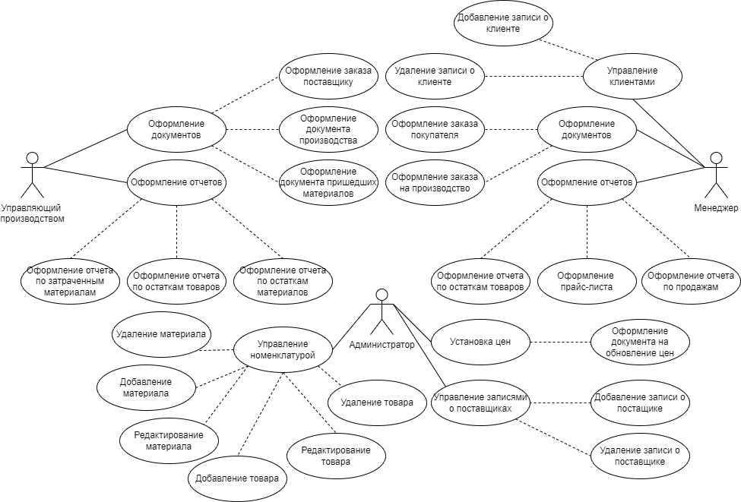
Диаграмма вариантов использования

Slide 5
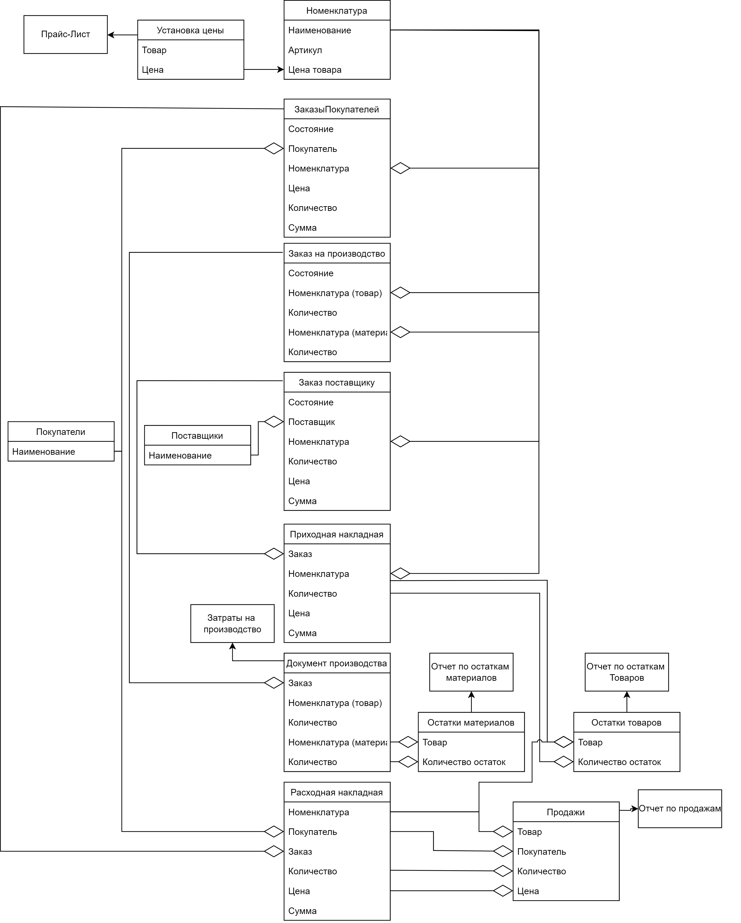
ER-Диаграмма

Slide 6
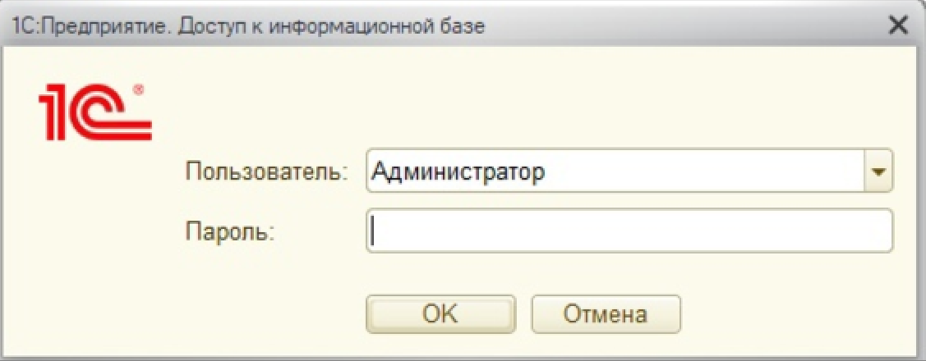
Авторизация

Slide 7
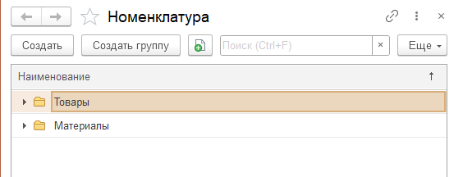
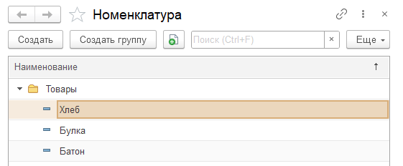
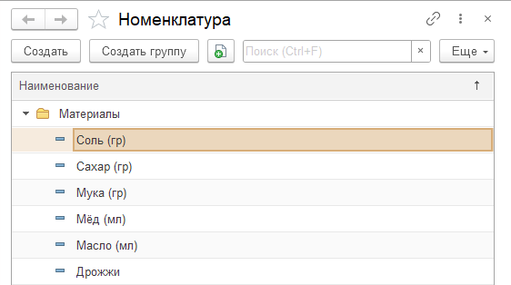
Форма справочника «Номенклатура»

Slide 8
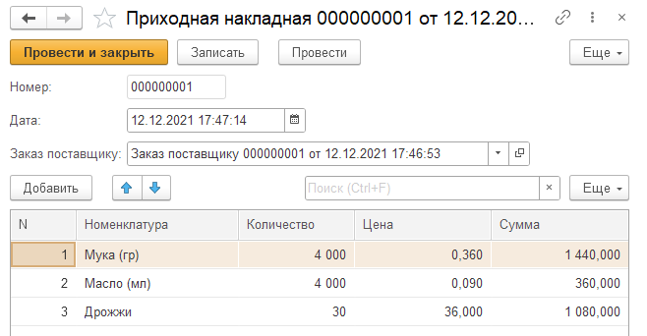
Форма документа «Поступление материалов»

Slide 9
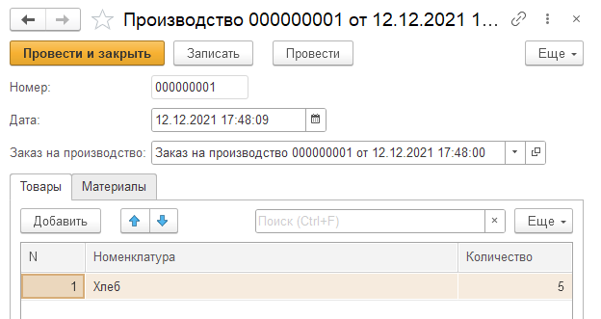
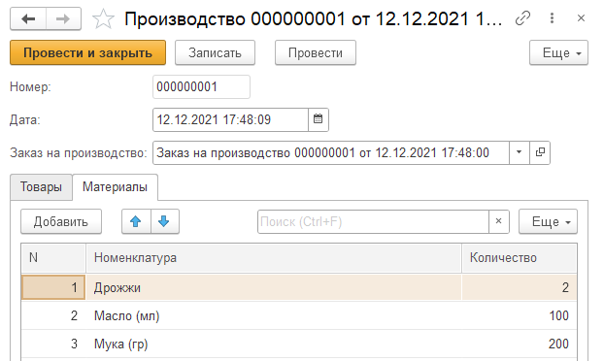
Форма документа производства товаров

Slide 10
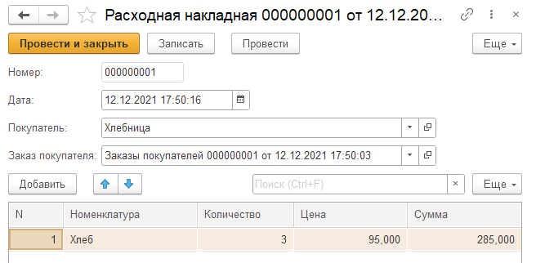
Форма документа продажи

Slide 11
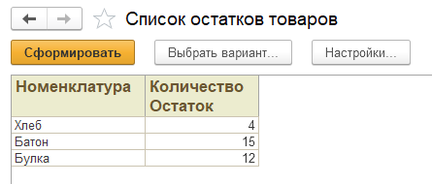
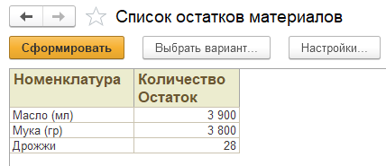
Отчет по остаткам

Slide 12
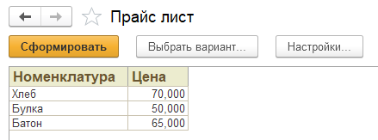
Прайс лист

Slide 13
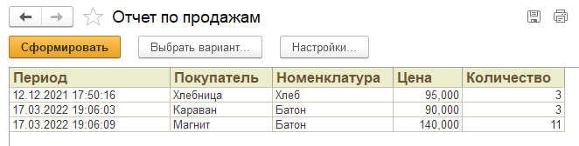
Отчёт по продажам

Slide 14
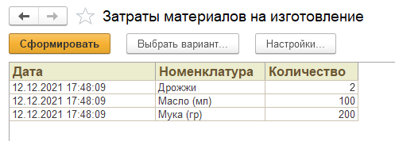
Отчет по затратам материалов

Slide 15
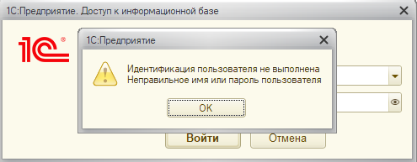
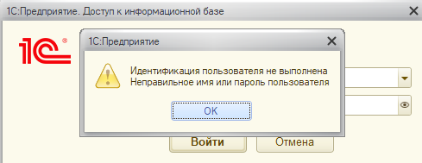
Тестирование ИС
Результат ошибки при авторизации при вводе неправильного пароля или не заполненных полей

Slide 16
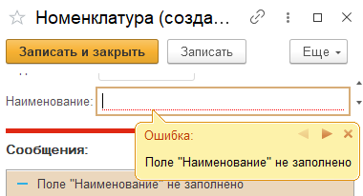
Тестирование ИС
Результат ошибки при пустом поле «Наименование» в справочнике «Номенклатура»

Slide 17
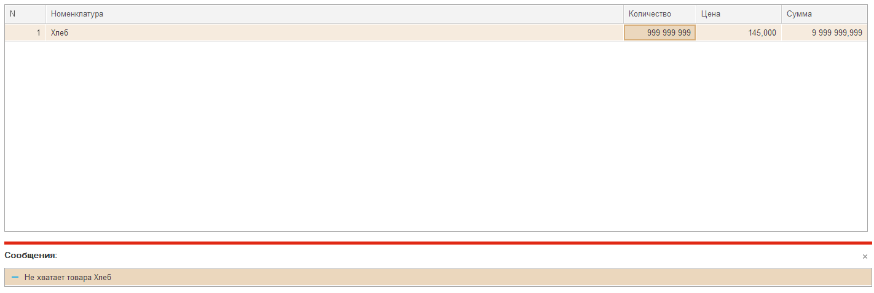
Тестирование ИС
Результат ошибки при попытки продать товара больше чем есть на складе

Slide 18
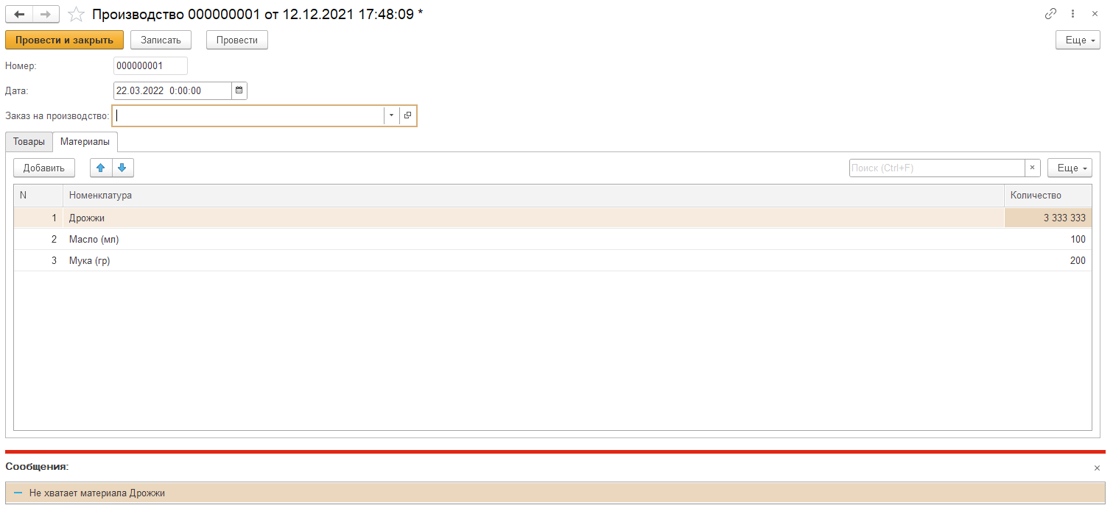
Тестирование ИС
Результат ошибки при попытки производства товара из недостающих материалов

Slide 19
Спасибо за внимание!

